Slide 1
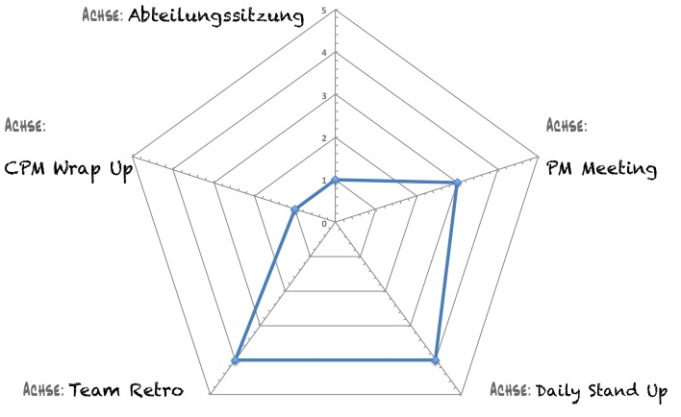

TEAMRADAR FÜR RITUALE
Silke Kainzbauer
In jedem Arbeitsumfeld gibt es Rituale wie Meetings, Stand Ups etc.
Sie sind wichtig für die Synchronisation und unterstützen die gemeinsame Arbeit, benötigen aber auch Zeit und Aufwand in der Vorbereitung.
Einmal etabliert, werden diese Rituale selten kontinuierlich auf den Prüfstand gestellt, wie sehr sie die eigene Arbeit und die Arbeit des Teams unterstützen.
Um die Teamzeit effizient zu nutzen, ist es hilfreich, die Rituale im Team in regelmäßigem Abstand zu überprüfen: „Wie sehr helfen uns unsere Rituale bei unserer Arbeit?“
Alternativ könnte man auch fragen: Wie effizient sind unsere Rituale hinsichtlich unseres Teamziels?

Slide 2
Zu Beginn steht die gemeinsame Überlegung: Welche Rituale haben wir im Team? Dazu gehören nicht nur Rituale z.B. aus Scrum, sondern auch alle regelmäßigen Meetings etc.
Die gefundenen Rituale werden für alle sichtbar notiert (Flipchart, Whiteboard, etc.).
Danach werden gemeinsam die 5 oder 6 Rituale herausgefiltert, die hinsichtlich ihrer Effizienz bewertet werden sollen.
Jeder Anwesende nimmt pro Ritual einen Zettel und schreibt den Namen des Rituals darauf und seine persönliche Bewertung von 0 (völlig ineffizient) bis 5 (äußerst effizient)
Pro Ritual werden die Bewertungen gesammelt und der Mittelwert errechnet.
Die Mittelwerte der Rituale werden in ein Radarchart eingetragen. Je kleiner die entstehende Fläche, desto ineffizienter die Rituale.
Diskussion: Wie könnten wir die auf dem Radarchart entstandene Fläche vergrößern?
Nächste Schritte: Umsetzung der Verbesserungsvorschläge (welche Maßnahme, wer ist verantwortlich, bis wann)
Macht den Teamradar in Eurem Team in drei Monaten drei Mal, also etwa alle 4 Wochen einmal.
Variation: Dieser Move kann statt mit Ritualen auch z.B. mit Artefakten oder den Rollen durchgeführt werden. Auch die Bewertungsdimension (hier Effizienz) kann verändert und den Teambedürfnissen angepasst werden.

